Slide 1
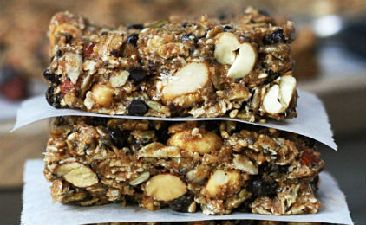
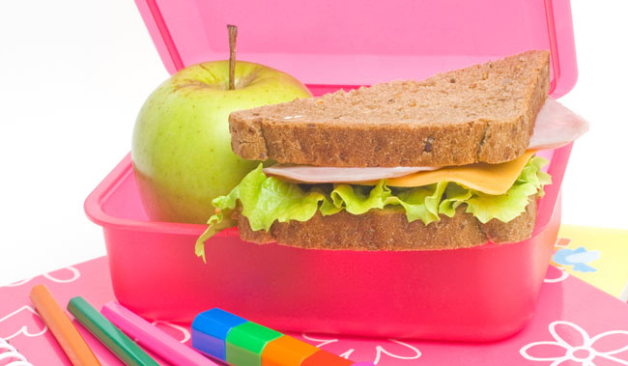
Ενδιάμεσα γεύματα

Slide 2



Ξέρουμε ότι καθημερινά πρέπει να κάνουμε 5 γεύματα
Πρωινό
Μεσημεριανό
Βραδινό
Δεκατιανό
Απογευματινό

Slide 3
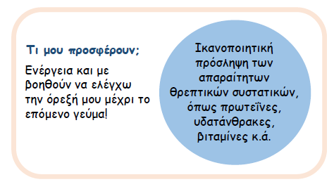
Ενδιάμεσα γεύματα...

Slide 4
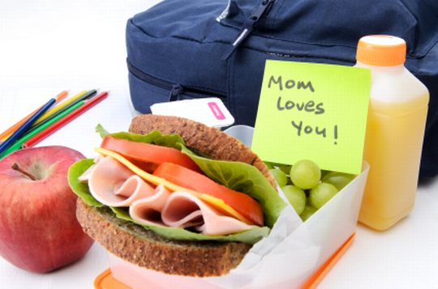
Ενδιάμεσα γεύματα
Δεκατιανό & Απογευματινό
Παροχή ενέργειας μέχρι το επόμενο κύριο γεύμα για:
  Παρακολούθηση μαθημάτων
  Παιχνίδι με φίλους
  Συμμετοχή σε αθλητικές δραστηριότητες
Καλό είναι να μην τα παραλείπουμε!

Slide 5




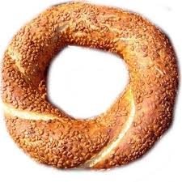
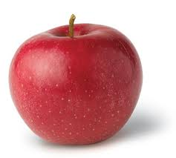
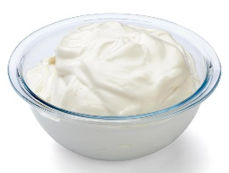
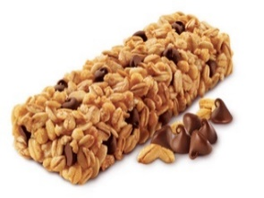
Ενδιάμεσα γεύματα
Μπορεί να περιέχουν μια από τις ακόλουθες ομάδες τροφίμων:
Γαλακτοκομικά προϊόντα
Φρούτα & Λαχανικά
Δημητριακά
_{ή}
_{ή}
_{π.χ.}
_{ή}
_{ή}
_{ή}
_{ή}

Slide 6
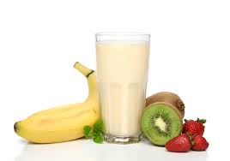
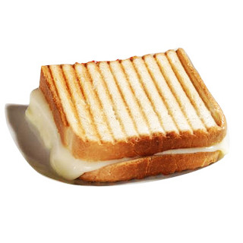

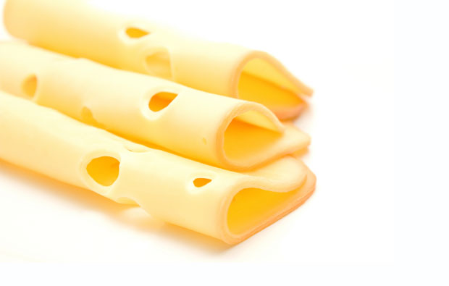
Ενδιάμεσα γεύματα
Εναλλακτικά…
Μπορεί να περιέχουν 2 τρόφιμα από 2 διαφορετικές ομάδες τροφίμων
Αν πεινάμε περισσότερο ή αν συμμετέχουμε σε αθλητικές δραστηριότητες ή αν μεσολαβεί αρκετή ώρα μέχρι το επόμενό μας γεύμα
_{π.χ.}
_{ή}
_{ή}

Slide 7
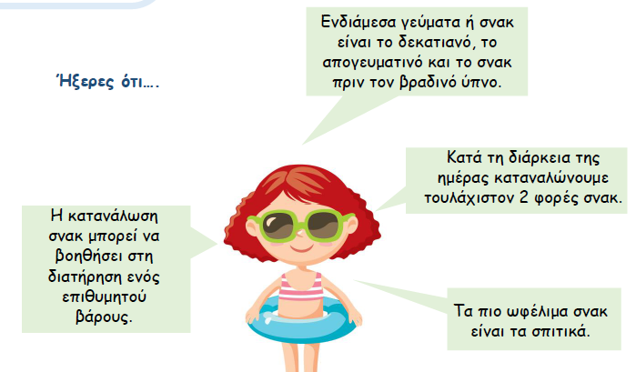
Ενδιάμεσα γεύματα

Slide 8


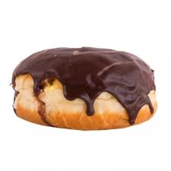
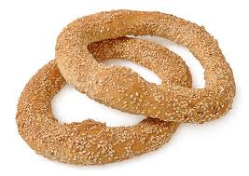
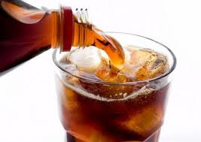
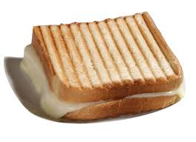
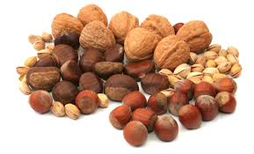
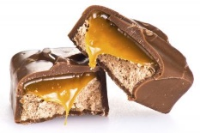

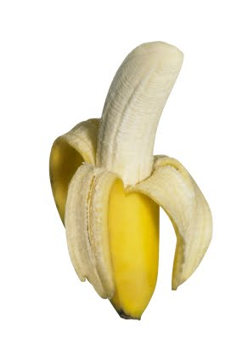
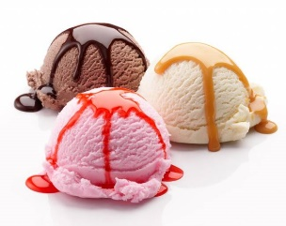

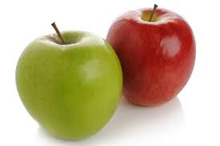
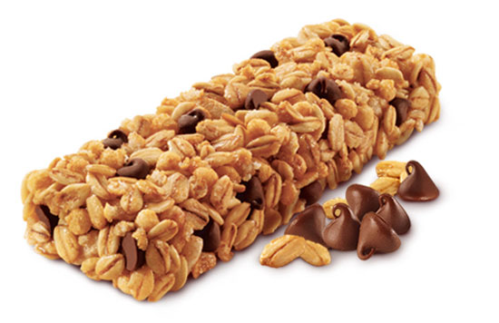
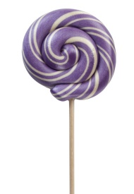

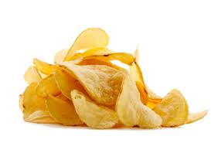
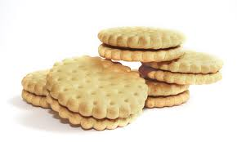
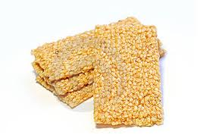
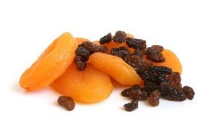
Ιδέες για θρεπτικά σνακ!
Πολύ καλές επιλογές
Λιγότερο καλές επιλογές

Slide 9
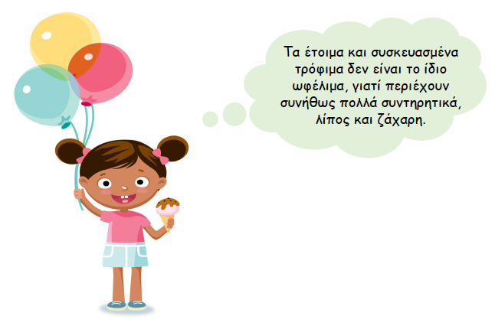
Σπιτικό δεκατιανό… Γιατί να το προτιμήσω;
Το σπιτικό κολατσιό αποτελεί την καλύτερη επιλογή, καθώς στο κυλικείο του σχολείου παρέχονται συνήθως λιγότερο θρεπτικά και υγιεινά τρόφιμα, όπως κρουασάν, τυρόπιτες, ζαμπονοτυρόπιτες, λουκανικόπιτες, πατατάκια, χυμοί εμπορίου και αναψυκτικά.

Slide 10
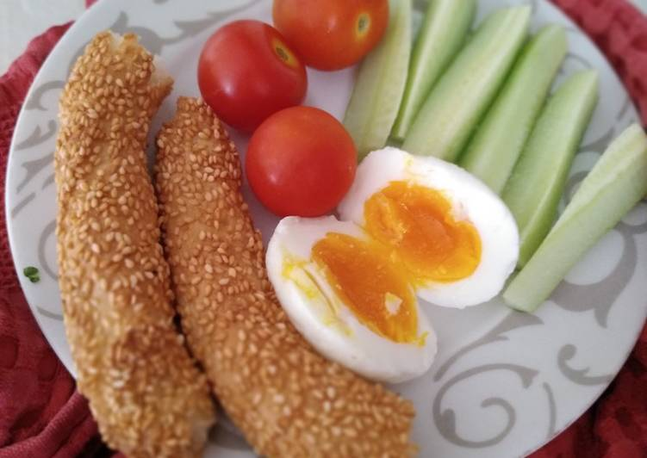
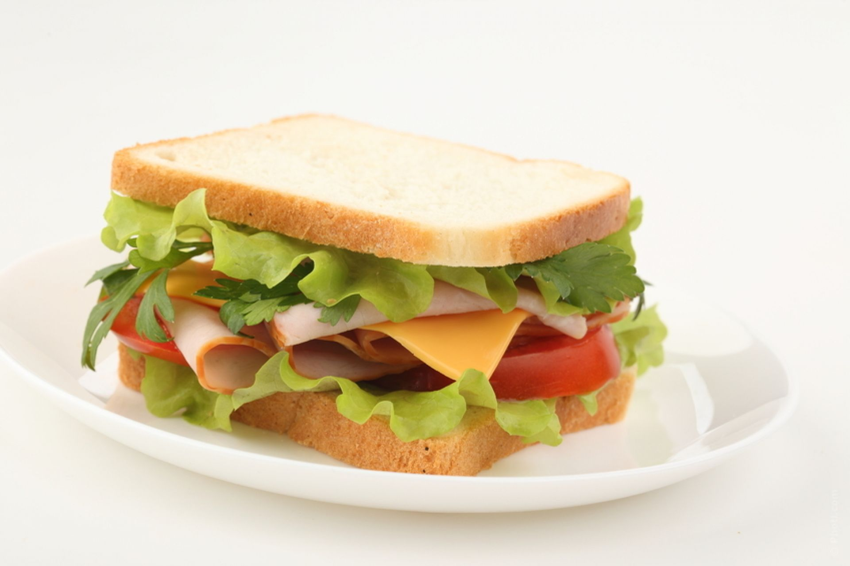
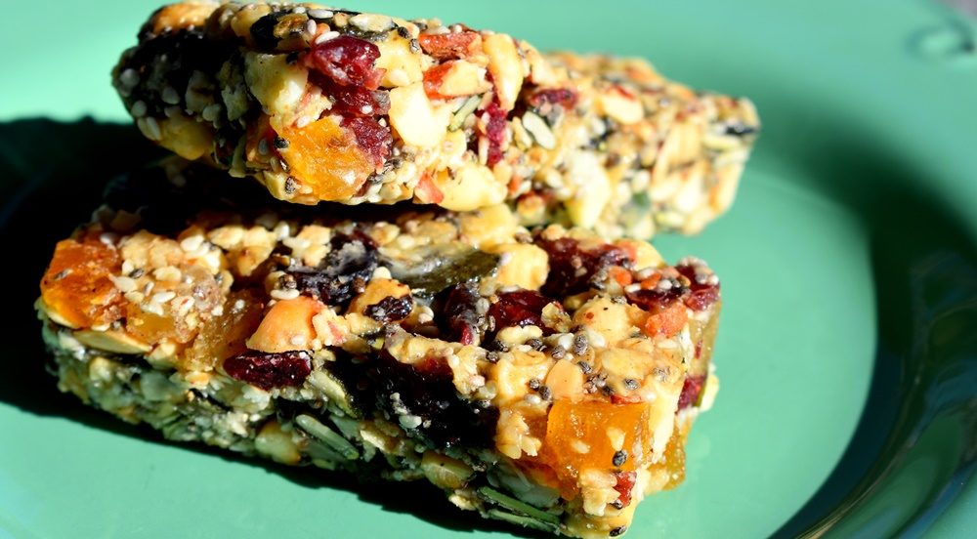
Κατανάλωση ποικιλίας δεκατιανών
Οι επιλογές του δεκατιανού είναι πολύ σημαντικό να εναλλάσσονται. Για παράδειγμα εκτός από το τοστ ή σάντουιτς μία με δυο φορές την εβδομάδα, μπορείτε να επιλέγεται ένα μικρό κομμάτι από κάποια σπιτική πίτα π.χ. σπανακόπιτα, χορτόπιτα, η οποία θα έχει παρασκευαστεί με χωριάτικο φύλλο, ελαιόλαδο και τυρί χαμηλών λιπαρών.

Slide 11
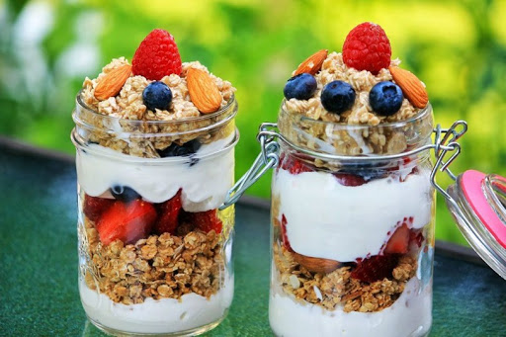
Ευχαριστώ για την προσοχή σας!
Θέλετε να μάθετε περισσότερα;

